Slide 1
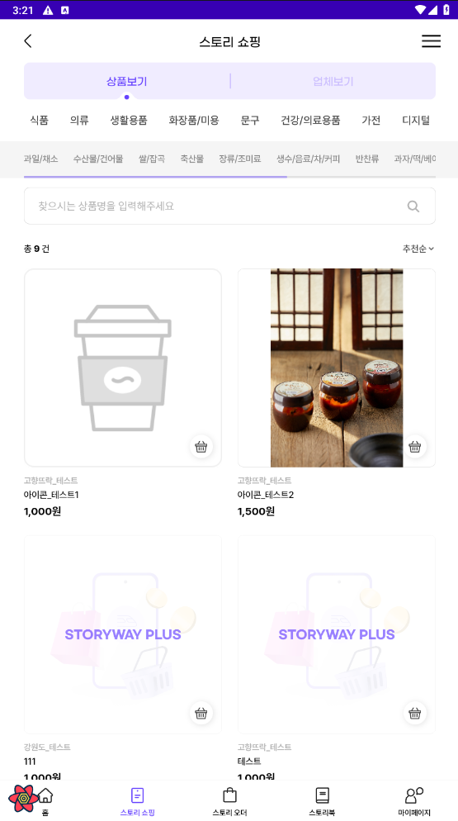
1. ‘전체‘ 추가 (디폴트로 표시)

Slide 2
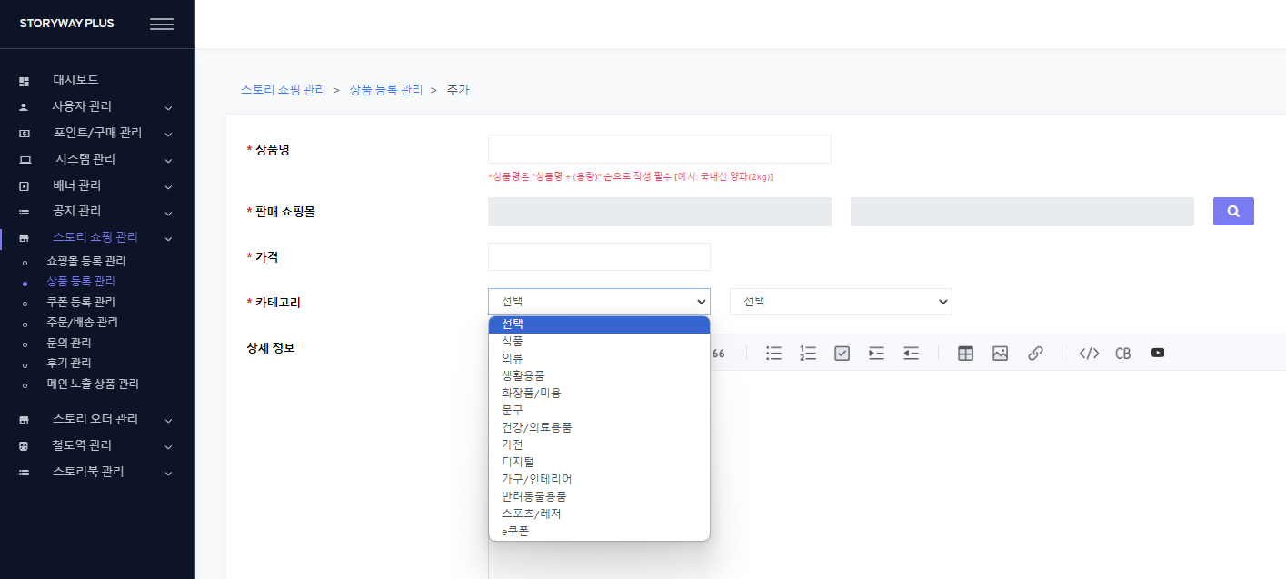
2. 주석 처리(숨김)
※ 관리자 페이지에서의 카테고리 값은 그대로 유지

